Slide 1
Özgür Uygulamalar ile
Web Güvenliği
Bünyamin DEMİR
www.owasp.org/index.php/Turkey
www.webguvenligi.org
bunyamin@owasp.org
15 Ekim 2010

Slide 2
Konuşmacı
Bünyamin Demir
Web Uygulama Güvenliği ve Veritabanı Güvenliği Uzmanı
OWASP-Türkiye Bölüm Yöneticisi
Web Güvenliği Topluluğu Üyesi

Slide 3
İçerik
  OWASP
    Nedir?
    Neler Yapar?
  OWASP-TR & WGT
    Amaç ve Hedefler
    Projeler
  Perspektifler
  WebGoat
    Nedir?
    Path Based Access Control
    XSS
    SQL Injection
  W3AF
    Nedir?
    Plugins
  ModSecurity
    Nedir?
    Nasıl Çalışır?
    Konumlandırma
    Ters Proxy Kullanımı

Slide 4
OWASP – Nedir?
Open Web Application Security Projest (OWASP)‏
Güvensiz yazılımların sebep oldukları açıkları bulup, bunlarla mücadele eden bir topluluktur.
Tüm OWASP ürünleri ücretsiz ve açıktır.
Kar amacı gütmez
Topluluga ait rakamlar
  120+ (Chapter)‏
  30+ Sponsor
  50+ Proje
  100+ E-posta listesi
  Aylık beş milyon üzerinde ziyaret

Slide 5
OWASP Neler Yapar?
WebGoat
Testing Guide
WebScarab
Top 10
Live CD
Legal
.NET Research
AppSec FAQ
LAPSE
Araçlar
Dökümanlar
Metrics
…
…
Topluluk
Wiki
Günlükler (blogs)‏
Bölgeler (chapters)‏
Çeviriler
Forumlar
Konferanslar

Slide 6
OWASP-TR / WGT Amaç ve Hedefler
Web uygulaması güvenliğine ülkemizde gerekli duyarlılığın gösterilmesini sağlamak
Web uygulaması güvenliği konusunda çalışan ve ilgi duyan arkadaşları bir platformda toplamak
Güvenlik konulu makaleler, dökümanlar ve projelere yer ve destek sağlamak.
Web uygulamalarının ortaya çıkardığı zararları en aza indirme yolunda çalışmalar yapmak
Dünyada yapılan web uygulaması güvenliği konulu çalışmaların takibini sağlamak
OWASP Vakfının Türkiye çalışmalarını sürdürmek
Web uygulaması güvenliği projeleri geliştirmek.
Web uygulaması güvenliği alanında yardımcı dökümanlar temin etmek.
Özel ve kamu kuruluşları arası güvenlik konulu çalışmalar yapmak.
Uluslararası konferanslar düzenlemek.
Açık kaynak kodlu güvelik çalışmalarına destek vermek.
Üniversitelerimizde uygulamalı web güvenliği farkındalığı eğitimleri vermek.

Slide 7
OWASP-TR / WGT Projelerimiz
Web Uygulama Güvenliği Kontrol Listesi 2010
Web Güvenliği E-Dergi (dergi.webguvenligi.org)
Jarvinen (Web tabanlı ModSecurity log analizi)
OWASP-WeBekci (SoC 2008)‏ ve MSALParser
CAMMP (Chroot Apache Mysql ModSecurity PHP)
SecureImage (.NET, Java ve PHP API)
SecureTomcat (Tomcat J2EE sunucu güvenlik denetimi)
Çeviri Projesi (~500 sayfa doküman)
Otomatize Sql Entektörleri Analizi (SoC 2008)‏
AntiCsurf (Cross Side Request Forgery için PHP API`si)
ApacheLive (Apache sunucusunun Keep-alive parametresi için güvenlik kontrolü yapan bir araçtır)
Web Güvenliği Terimler Sözlüğü
WIVET (Web Crawler’ın Teknik Yeteneklerinin Ölçülmesi ve Karşılaştırılması)

Slide 8
Perspektifler
Başlangıç
  OWASP WebGoat
  DVWA (Damn Vulnerable Web App)
  OWASP WebScarab
Saldırgan gözüyle bakış
  Burp
  OWASP CSRFTester
  W3AF
  OWASP DirBuster
Savunmacı gözüyle bakış
  ModSecurity
  OWASP ESAPI
  OWSASP Testing Guide

Slide 9
Başlangıç - WebGoat
Güvenlik açıklıkları barındıran bir OWASP projesidir (J2EE ile yazılmıştır).
Web uygulama güveliği bilincini arttırmak için hazırlanmış bir eğitim aracıdır. Bu araç sayesinde açıklıkları anlayabilme ve bunları exploit edebilme yeteneği kazandırılmak istenmektedir.
  Yüzlerce açıklık içermektedir.
  Açıklıkların detaylı çözümleri ve bu açıklıkları çözmek için yardımcı ipuçları barındırır.
  Açıklıklar belli kategorilerde sunulmaktadır.
  Kolayca yeni açıklıklar ilave edilebilir.
  Güvenlik testleri için ideal bir çalışma ortamı sunulur.
Kolay kuruluma sahiptir.

Slide 10
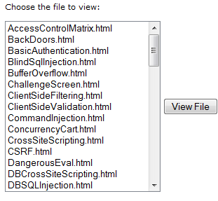
WebGoat - Path Based Access Control
Web uygulamalarında özellikle dizinlerden dosya okuturken karşımıza çıkan bir güvenlik açığıdır.
Erişim sağlanan dizinin dışına çıkma imkanı varsa, bu imkan sayesinde stahmin edilen bazı dosyalara izinsiz erişim sağlanır.
../main.jsp ye erişim sağlanabilir.

Slide 11



Web Goat - Stored XSS
Saldırgan tarafından girilen zararlı kod parçasının kurban tarafından çalıştırılmasından kaynaklanmaktadır.
3. Mesaj açıldıktan sonra,
mesaj içindeki <script>zararlı
kod</script> client tarafında
çalışır.
Bir mesaj formı yardımıyla
<script>zararlı kod</script>
enjekte edilir.
2. Kullanıcı kendine gelen
mesajı açmayı ister.

Slide 12
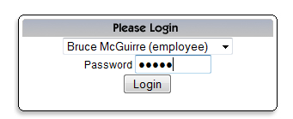
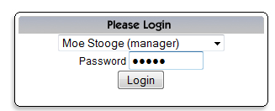
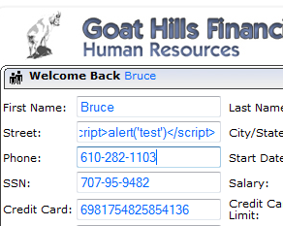
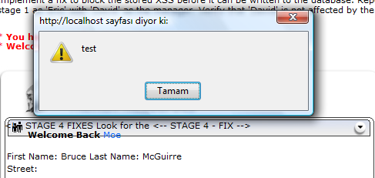
Web Goat - Stored XSS
1
3
2
4
1.Bruce olarak sisteme girilir.
2.Bilgileri güncellerken “street” alanında xss açığı olduğu tespit edilir ve zararlı
kod parçaçığı yazılır.
3. Yönetici olan Moe sisteme girer.
4. Moe sisteme girdikten sonra kullanıcı profillerine bakarken Bruce`un girmiş
olduğu zararlı kod parçacığı browser tarafından çalıştırılır.

Slide 13

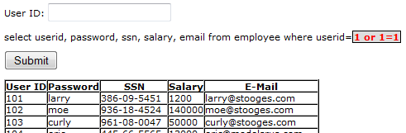
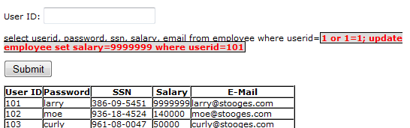
WebGoat - Sql Injection
Sql Injection açığı bulunan bir formdan arka arkaya sql cümleciklerinin
çalışma demosu.

Slide 14


Saldırgan – W3AF
Web Uygulama Açıklık Tarayıcısı
Andres Riancho (Bonsai Information Security)
Açık kaynak kodlu (GPLv2)
Python ile yazılmış
Exploit: [blind] SQL injections, OS commanding,
remote file inclusions, local file inclusions, XSS,
unsafe file uploads and more!

Slide 15
Saldırgan – W3AF - Plugins
  sql_webshell
  davShell
  sqlmap
  xssBeef
  remote file include shell
  OS Commanding shell

Slide 16
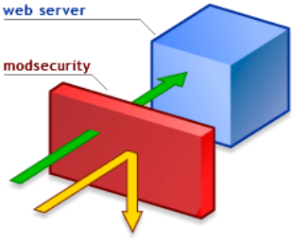

Savunmacı - ModSecurity
Web uygulama güvenlik duvarı
Trustwave firması tarafından desteklenmektedir
Apache`nin bir modülü olarak çalışır (mod_Security)
OWASP ModSecurity Core Rule Set (Kural seti)

Slide 17
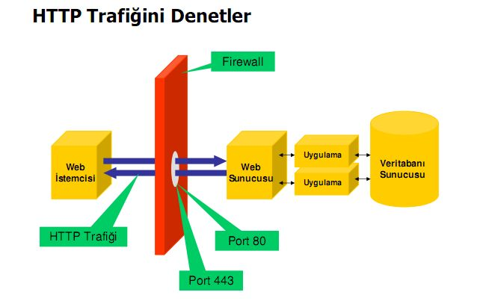
Savunmacı – ModSecurity – Nasıl Çalışır?

Slide 18
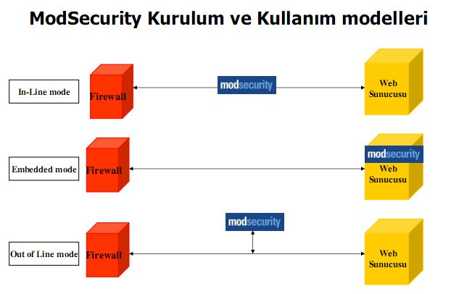
Savunmacı – ModSecurity – Konumlandırma

Slide 19
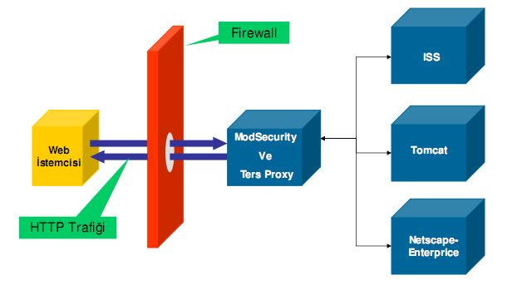
Savunmacı – ModSecurity – Ters Proxy Kullanımı

Slide 20


Teşekkürler!
www.webguvenligi.org
www.owasp.org
E-posta listesine kayıt olmak için
google: owasp turkey mail list

